Slide 1
Doelenboom

Slide 2
Handreiking Doelenboom
Handreiking door Ilse Dresscher en Ruth van Rossum, Projectmanagement Programmamanagement AdviesCentrum JenV (PPAC).
Voor ondersteuning:
Projectmanagement Programmamanagement AdviesCentrum JenV (PPAC)

Slide 3
Doelenboom: wat?
    Uitwerking van de visie / ambitie m.b.t. de problematiek in een doelenstructuur
    Een schema dat weergeeft
      wat je strategisch en operationele doelen zijn,
      welke resultaten daarvoor gerealiseerd moeten worden, en
      welke activiteiten ondernomen moeten worden om die resultaten te behalen
    Geeft inzicht dat inzet van meerdere partijen nodig is om de doelen te bereiken
    Gebaseerd op de voorafgaande stappen, o.a. uitspraken van stakeholders over ambities / doelen, de probleem- en oorzakenanalyse, en de afwegingen over waar in het oorzakelijk complex in te grijpen

Slide 4
Doelenboom: het principe
Strategische doelen | Ideale effecten (ER-doelen): wat nagestreefd wordt
Operationele doelen | Meetbare effecten (SMART*): wat gehaald moet worden
Resultaten | Producten en diensten die je nodig hebt om je operationele doelen te bereiken
Activiteiten | Inspanningen die je moet doen om je resultaten te behalen
Middelen | Wat heb je nodig om de activiteiten uit te voeren
b.v.: beter; sneller; goedkoper
Bereiken
b.v.: X % minder slachtoffers in 2025
Maken
b.v.: geactualiseerd
protocol
Doen
b.v. werkprocessen doorlopen
b.v.: geld, mensen, computer
* SMART: Specifiek, Meetbaar, Acceptabel, Realistisch, Tijdsgebonden

Slide 5
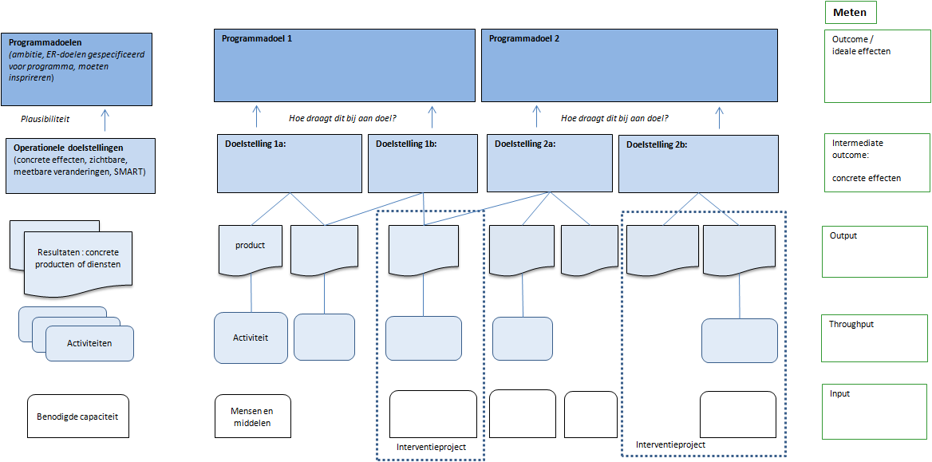
Het principe in een voorbeeld

Slide 6
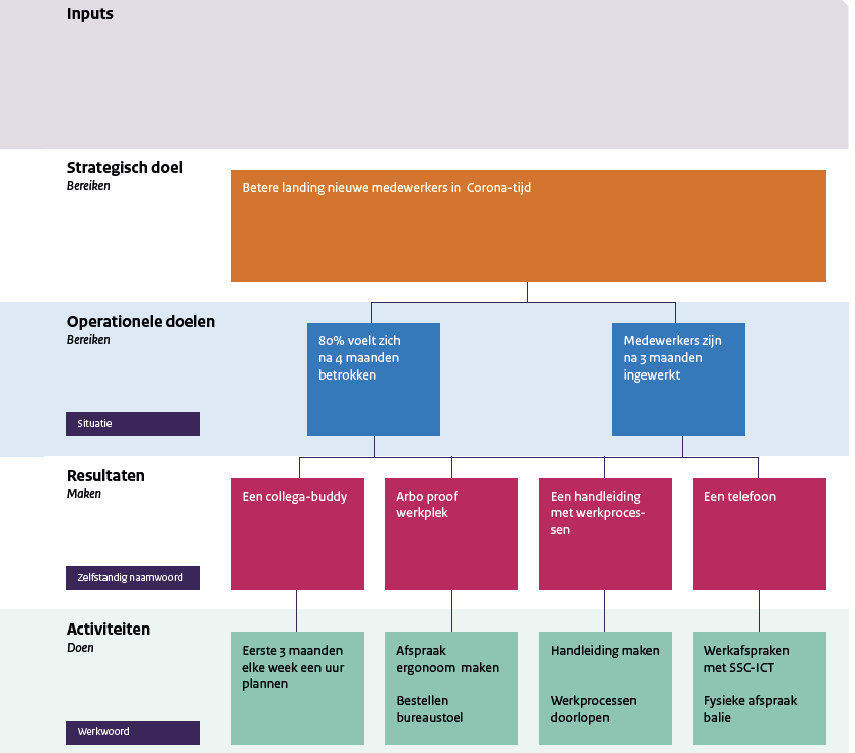
Voorbeeld van een doelenboom (1)

Slide 7
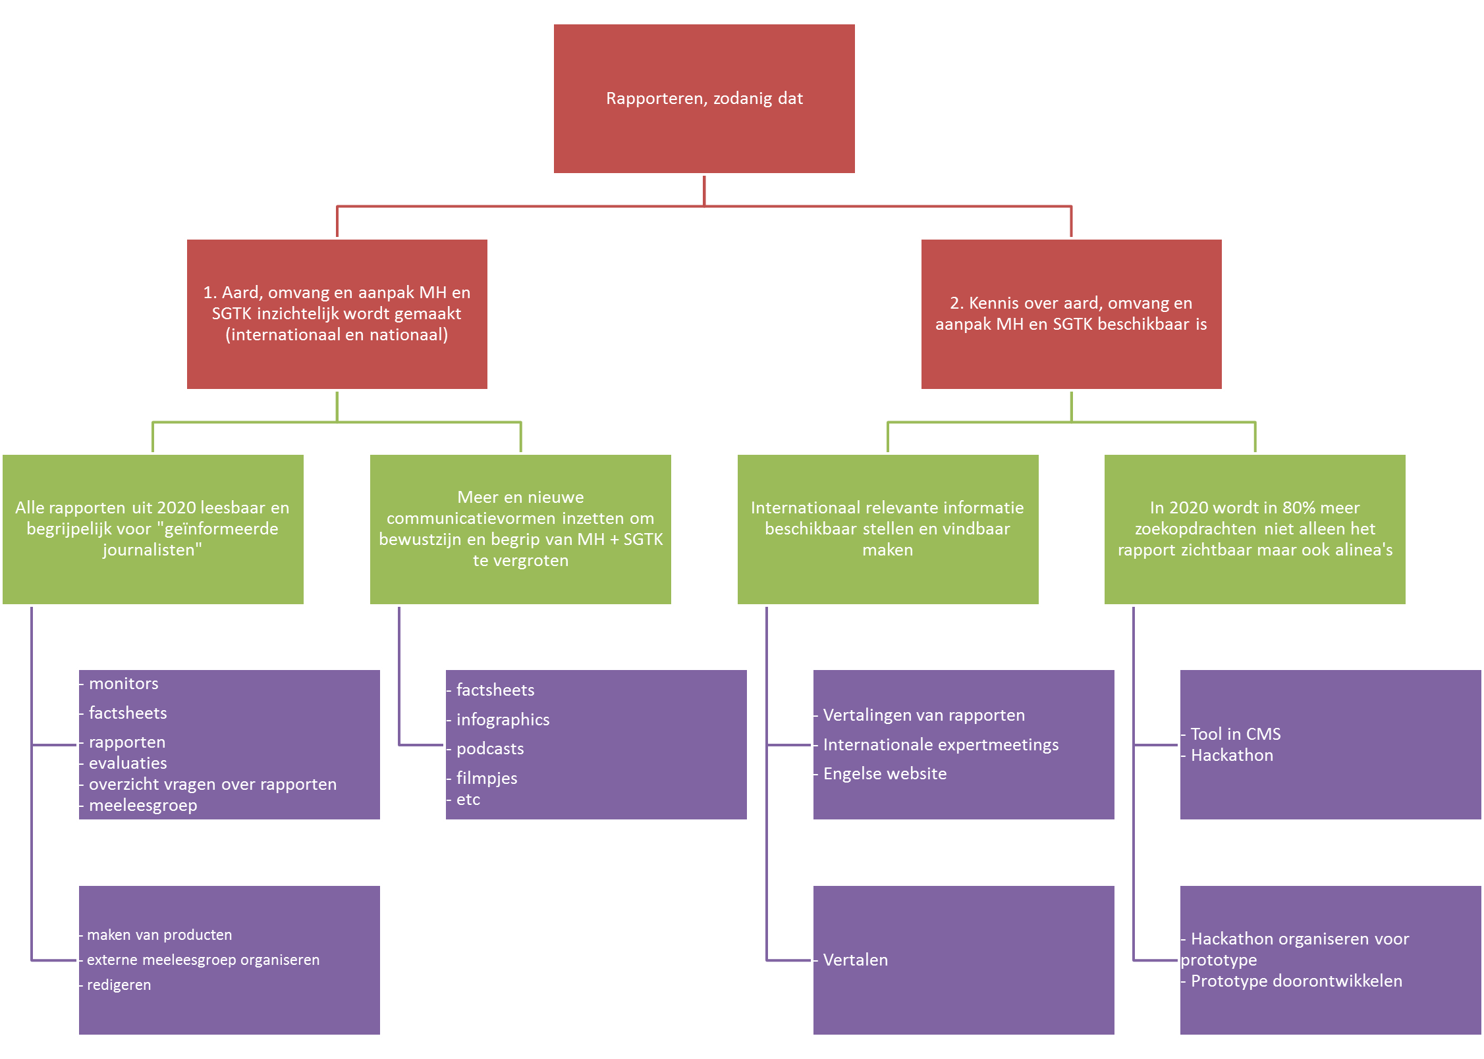

Voorbeeld van een doelenboom (2)

Slide 8
Doelenboom: waarom?
Maakt de ambitie en doelen helder
Ambitie en
doelen
Resultaten
Maakt duidelijk welke resultaten daarvoor gerealiseerd moeten worden
Is ondergrond voor sturing op de aanpak
Doelenboom
Communicatie
Versterkt communicatie naar stakeholders
Sturing
Helpt om te bepalen wie nodig zijn
voor het bereiken van de doelen
Samenspel
Scoping
Maakt de scope van je programma / project / beleidsdossier scherper

Slide 9
Doelenboom: hoe?
Voorafgaand
Kom met de relevante omgeving tot een gedeeld beeld van de problemen en oorzaken
Neem dit als basis om te kijken waar in het oorzakelijk complex je zou kunnen ingrijpen
Afweging is maatwerk. Overweeg structurele oplossingen versus symptoombestrijding, haalbaarheid, kosten et cetera
Doelen bepalen
Doelen bepalen en een doelenboom maken doe je samen met de omgeving
Voer met elkaar het gesprek over wat de strategische doelen zouden moeten zijn en hoe je deze kunt vertalen in operationele (SMART) doelen
Kijk vervolgens samen met betrokkenen met welke resultaten je die doelen kunt bereiken
Kijk dan welke mix van activiteiten nodig is om die resultaten te bereiken
Ontwerp de doelenboom van boven naar beneden: ‘om dit te bereiken maken we dit, om dit te maken doen we dit’. Een check die je kunt doen is: ‘als we dit doen krijgen we dit, als we dit gemaakt hebben bereiken we dit’

